Slide 1
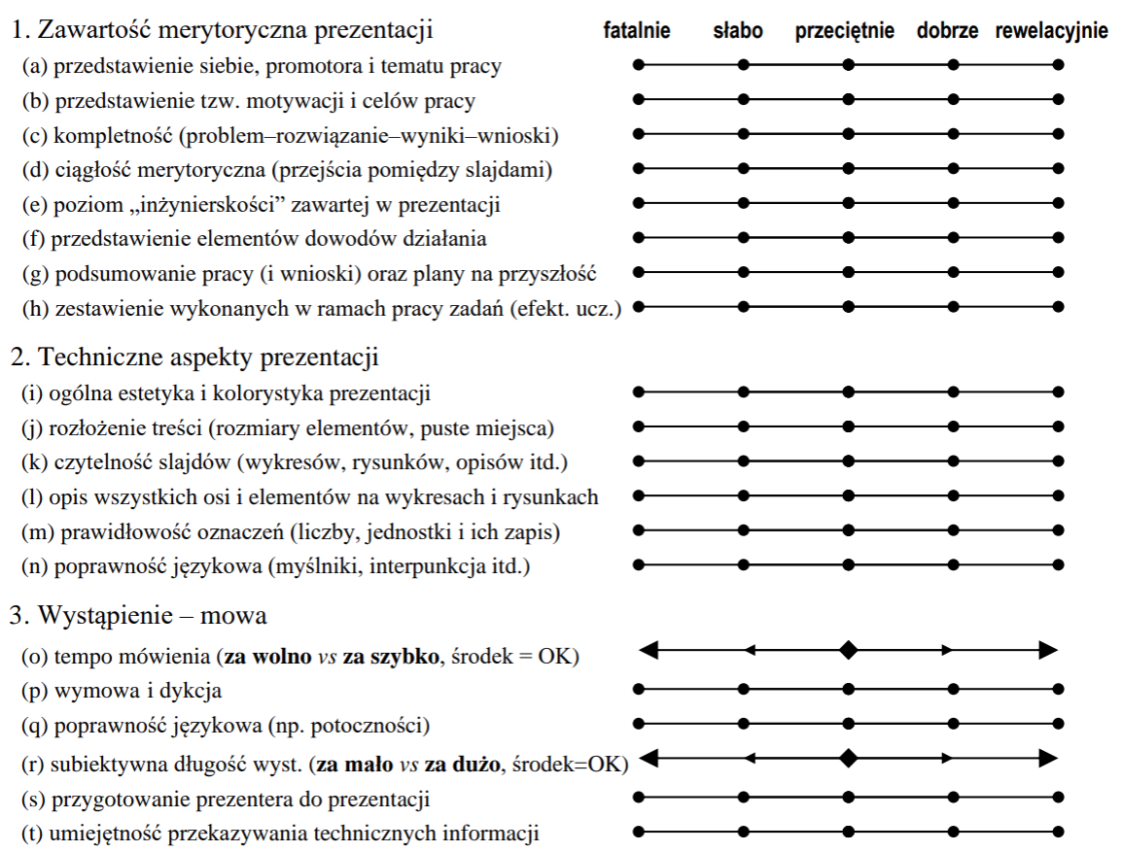
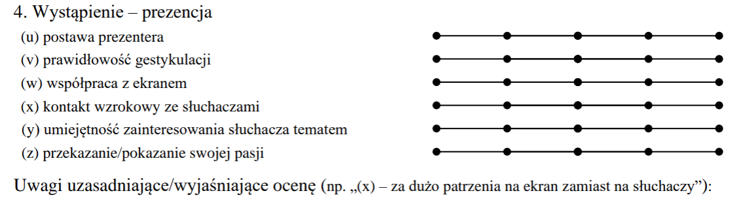
J
Notes:
Szanowni Państwo pan sobie bo mogliśmy dawni państwo dzisiaj przedstawimy państwu bezprzewodowy czujnik poziomu zbiornikach asenizacyjny niech ja nazywam się Jakub Stankiewicz obok mnie stoi Rafał krakowiak promotorem jest dr szostak temat pracy i przedstawiłem

Slide 2
Bezprzewodowy czujnik do kontroli poziomu w zbiornikach asenizacyjnych
z powiadomieniami w czasie rzeczywistym
Krakowiak Rafał
Stankiewicz Jakub
Notes:
Witam państwa. Ja jestem Rafał Krakowiak I razem z moim kolegą, Jakubem Stankiewiczem opowiemy o naszym projekcie. Jak możecie, państwo, wyczytać ze slajdu jest to bezprzewodowy czujnik do kontroli poziomu w zbiornikach asenizacyjnych z powiadomieniami w czasie rzeczywistym.

Slide 3
Plan prezentacji
Wprowadzenie, cel i zastosowanie
Przegląd metod pomiarowych
Przyjęte rozwiązania, schemat blokowy
Symulacje i obliczenia
Realizacja projektu
Pomiary i ilustracja prototypu
Wnioski i podsumowanie
Notes:
Naszą prezentację rozpoczniemy mówiąc ogólnie o urządzeniu: w jaki sposób powinno funkcjonować z punktu widzenia użytkownika. Następnie zastanowimy się jakie są sposoby pomiaru poziomu cieczy i co stosuje nasza konkurencja. Powiemy o tym jakie rozwiązanie my wybraliśmy, a następnie zagłębimy się w szczegóły rozwiązań technicznych, symulacje i obliczenia. Na koniec prezentacji podzielimy się swoimi wnioskami z realizacji projektu.

Slide 4
1) wprowadzenie o urządzeniu, co ma robić itd. – R
Bezkontaktowy pomiar
Bezprzewodowa transmisja danych
Współpraca ze współczesnymi zbiornikami ( do 5 m głębokości)
Względnie tani
Długi czas życia na baterii
Brak ingerencji w strukturę zbiornika ( bez wykopywania itd.)
Modularność
Notes:
Nasze urządzenie zgodnie z nazwą ma monitorować poziom cieczy w czasie rzeczywistym. Urządzenie w założeniu ma być przeznaczone dla zwykłego użytkownika, więc ma być intuicyjne i proste w obsłudze. Przede wszystkim aby urządzenie spełniało swoją rolę chcemy aby było kompatybilne z najczęściej używanymi zbiornikami. Stąd biorą się modularność i zakres pomiarowy czterech metrów. Chcemy osiągnąć uniwersalność, zatem zależy nam na bezkontaktowym pomiarze. Dzięki temu nie ograniczają nas geometryczne wymiary zbiornika.
Zależy nam również na przystępności cenowej rozwiązania. Chcemy ograniczyć koszty montażu stosując bezinwazyjny montażz bezprzewodową transmisję danych oraz zasilanie bateryjne. Aby zwiększyć komfort obsługi chcemy aby konieczność wymiany baterii nie zachodziła zbyt często. Postawiliśmy tu sobie okres dwóch i pół roku.

Slide 5
2) jak mierzyć poziom lustra cieczy- J
Notes:
Te w tej części prezentacji opowiem w jaki sposób współcześnie można próbować mierzyć poziom lustra cieczy te rozważaliśmy takie rozwiązania jak technika radarowa i tutaj można wyróżnić radary fmc było czyli frequency modulation skończeniu usaid i radary typu doppler lustro można mierzyć przy pomocy techniki laserowej oraz techniki ultradźwiękowej inne typy inne typy czynników bezprzewodowych nie występują zbyt często tak naprawdę najczęściej mierzy poziom poziom cieczy przy pomocy czujników kontaktowych pomocy pływaków czy czy pomocy przy pomocy rurki w których wytwarzane jest rezonans mechaniczny.
Kontaktowe:
Bezkontaktowe ( wadi i zalety pokrótce)
Radarowe
- FMCW
- Doppler
- Laserowe -Ultradźwiękowe

Slide 6
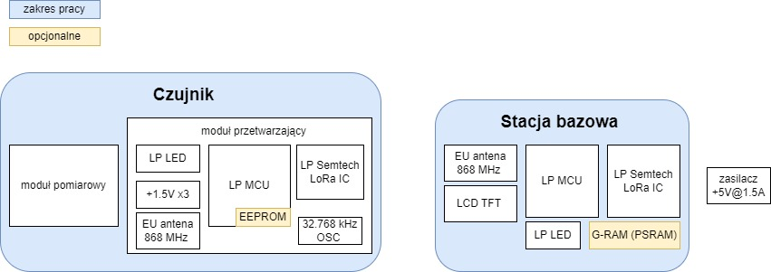
wybrane rozwiązania + schemat blokowy – J
Notes:
Czujnik ultradźwiękowy (czas powrotu fali)
Zdecydowaliśmy się na rozwiązanie w postaci czujnika ultradźwiękowego który działa na zasadzie czasu powrotu fali czujnik ten został wybrany ze względu na wymienione wcześniej zalety na tym slajdzie mogą państwo zobaczyć przed zaproponowany przez nas schemat blokowy urządzenia które będzie składało się z 2 mniej urządzeń z modułu czujnika i modułu stacji bazowej czujnik będzie umieszczony w szambie u klienta będzie zbierał informacje o poziomie lustracji i będzie te informacje przesyłał do stacji bazowej za pomocą interfejs flora stacja bazowa będzie informowała użytkownika na bieżąco a poziomie cieczy czujnik jest zasilany bateryjnie musi być możliwie energooszczędny więc architektura oprogramowania ustawa wymyślona tak by wspierać rozwiązania low power lora została wybrana dlatego bo już o tym mówiliśmy stacja bazowa z kolei będzie mogła informować użytkownika o poziomie z wykorzystaniem wyświetlacza oraz sygnałów dźwiękowych na płytce zamontowana jest bazar płytka stacji bazowej będzie zasilona z sieci

Slide 7
symulacje RF + obliczenia - J
Notes:
W ramach projektu przeprowadzone zostały symulacje toru radiowego nadawczego i odbiorczego było to niezbędne do doboru odpowiednich elementów dyskretnych z których ten tory się składają symulacje zostają przeprowadzone w oprogramowaniu kuks są to symulacje parametrów radiowych takich jak masz rozproszenia toru i w ogólności dopasowanie tego toru do impedancji anteny oprócz tego zostały wykonane obliczenia pobór prądu i obliczenia termiczne zostały założone jakieś najgorsze warunki pracy urządzenia urządzenia bazowego ponieważ urządzenie korzysta z wyświetlacza lcd korzysta z balzera to w dobrych momentach pobór prądu może wynosić nawet 200 miliardów pewnie nawet uwzględniono ten pobór prądu i sprawdzono czy przetwornica w najgorszych warunkach termicznych czyli powiedzmy przy około 40°C i takim obciążeniu wytrzyma i nie ulegnie uszkodzeniu jeśli chodzi o obliczenia dotyczące płytki płytki z treningiem to zostały przeprowadzone podobne obliczenia dotyczące maksymalnego poboru prądu celem upewnienia świeże procesor nie ulegniemy uszkodzeniem oraz obliczenia dotyczące oczywiście czasu życia na baterii

Slide 8
co zostało zrobione w ramach pracy – R
Notes:
W ramach realizacji naszego projektu oprócz koncepcji i obliczeń wykonaliśmy projekt wykonawczy oraz pierwsze prototypy. Na zdjęciach widzimy modele płytek drukowanych oraz gotowy przyrząd w przykładowej obudowie. Nasz koncepcja działa w praktyce. Dwa z nich zinstalowaliśmy w zbiorniku testowym, gdzie przeprowadziliśmy eksperymenty w warunkach docelowej eksploatacji. O ich szczegółach opowie kolega.

Slide 9
(fake) pomiary + zdjęcie urządzenia - J
Notes:
Państwo mogą zobaczyć zdjęcia wykonanego urządzenia fizycznie wykonanego urządzenia urządzenie zostało zamontowane w przygotowanym wcześniej zbiorniku które miałoby symulować szambo i stały wykonane pomiary okazuje się że czujnik działa sprawnie oraz spełnia założone wszystkie wymagane założenia techniczne.

Slide 10
wnioski i podsumowanie – J + R
Notes:
Jeżeli chodzi o podsumowanie projekt udało się zakończyć sukcesem urządzenie zostało zaprojektowane i spełnia założone wymagania techniczne zostało przetestowane i działa kolejną fazą życia urządzenia mogłoby być dopracowywanie jego pytali generalnie urządzenie mogłoby teoretycznie zostać skomercjalizowane w tym momencie i sprzedane z ciekawych rzeczy kolega Rafał opowie o tym jakie o jakie trudności i jakie problemy napotkaliśmy w trakcie projektowania urządzenia w trakcie projektowania i testowania urządzenia dużym problemem była kwestia montażu jednocześnie chcieliśmy żeby te sposób montażu był pewny z drugiej strony na potrzeby testu trzeba było też czasami zdemontować to urządzenie zauważyliśmy że najlepiej sprawdza się cofanie na rzepy oby przykleja się do tyłu urządzenia i przykleja się drugą uczelnię żartu do pokrywy szamba i urządzenie można w każdym momencie dodać i wypełnić z tego mocowania przewidziane jest również mocowanie na śruby w zależności od upodobań klienta pytanie koniec dodajmy że koszt wykonania jednostkowych sztuki wynosi około 300 zł więc więc założenie dotyczące ceny urządzania również zostaną spełnione

